Slide 1
Отчет по практике

Slide 2
Федеральное бюджетное образотельное учреждение Высшего образования
«Башкирский государственный медицинский
университет».
Презентация о прохождении учебной практики
Выполнила студентка 1-го курса лечебного факультета
Юсупова Амина
Группа: 106 Б

Slide 3
Учебную практику мы проходили в одном из самых лучших госпиталей города Грозный. ГБУ « Знаменская РБ-1»

Slide 4
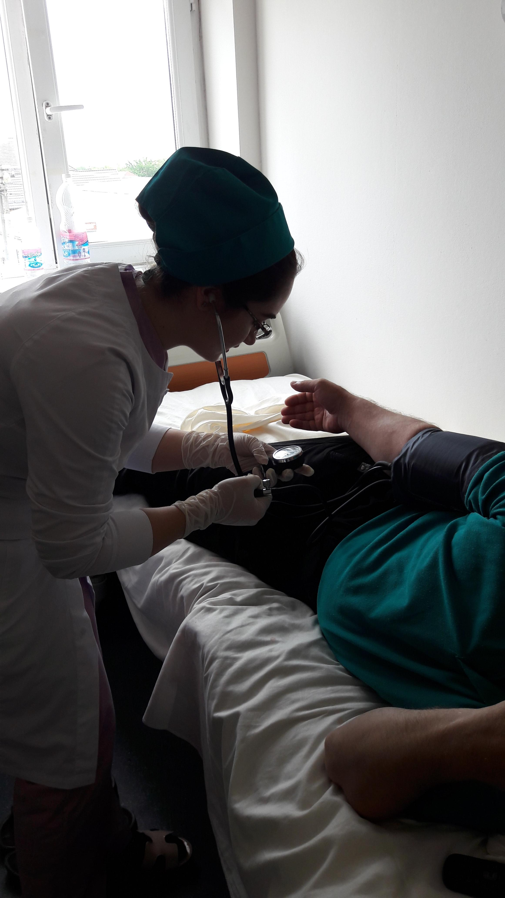
Измерение артериального давления

Slide 5
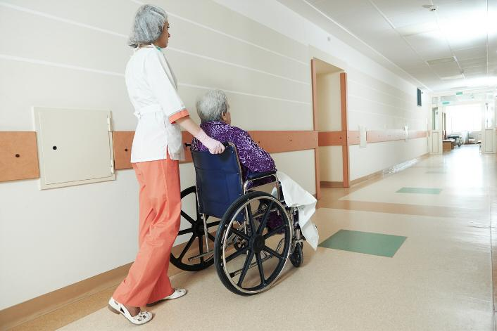
Транспортировка больного на кресле-каталке

Slide 6
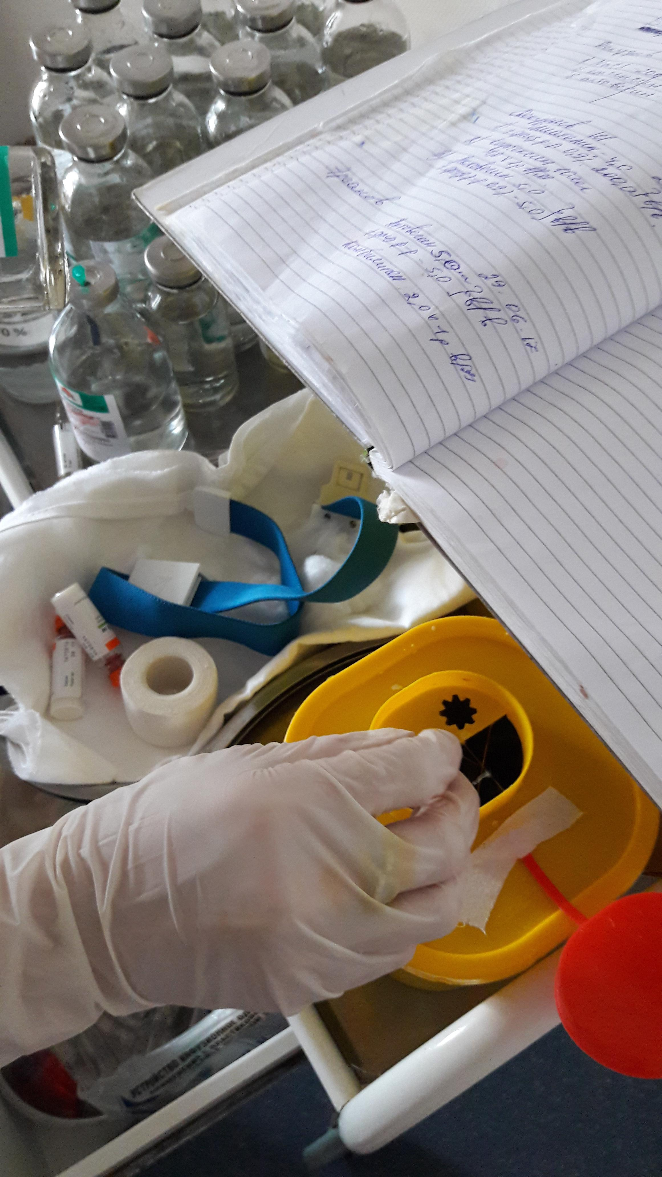
Уборка в процедурном кабинете

Slide 7
Кормление тяжелобольных в кровати

Slide 8
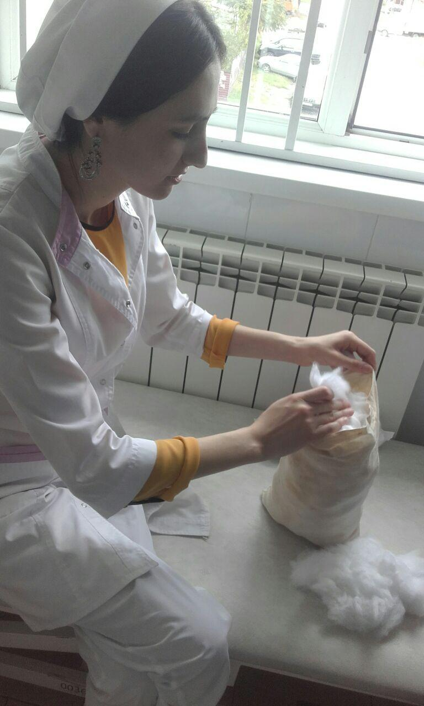
Изготовление перевязочного материала

Slide 9
Смена постельного белья

Slide 10
ЗАКЛЮЧЕНИЕ
За время прохождения практики мы закрепили практические навыки,овладели первоначальным опытом и сформулировали умение и навыки выполнения определенных задач.

Slide 11
Благодарим за внимание!

